Slide 1


IPL
计算机学院
第七章 非监督学习方法
孔万增 Kong Wanzeng, Ph.D
Tel: 15967146928
Email: kongwanzeng@hdu.edu.cn

Slide 2
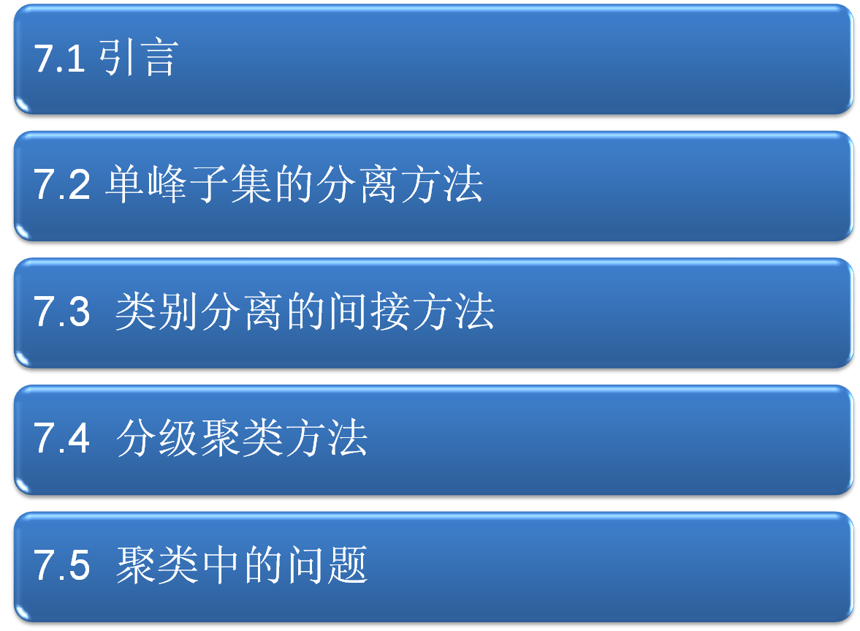
Table of Contents

Slide 3
7.1 引言
有监督学习（supervised learning)：用已知类别的样本训练分类器，以求对训练集数据达到某种最优，并能推广到对新数据的分类。
非监督学习（unsupervised learning) ：样本数据类别未知，需要根据样本间的相似性对样本集进行分类(聚类，clustering)􀂄

Slide 4
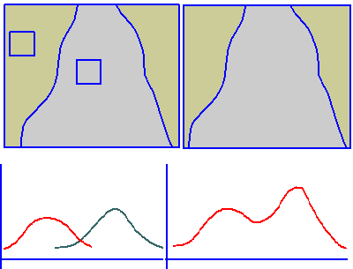
监督与非监督学习方法比较
引言

Slide 5
监督与非监督学习方法比较
引言
监督学习方法必须要有训练集与测试样本。在训练集中找规律，而对测试样本使用这种规律；而非监督学习只有一组数据，在该组数据集内寻找规律。
监督学习方法的目的是识别事物，给待识别数据加上标号(label)。因此训练样本集必须由带标号的样本组成。而非监督学习方法只有要分析的数据集本身，没有标号。如果发现数据集呈现某种聚集性，则可按自然的聚集性分类，但不以与某种预先的分类标号对上号为目的。

Slide 6
主要的非监督学习方法
引言
基于概率密度函数估计的直接方法：设法找到各类别在特征空间的分布参数再进行分类。直方图方法。
基于样本间相似性度量的间接聚类方法：设法定出不同类别的核心或初始类核，然后依据样本与这些核心之间的相似性度量将样本聚集成不同类别。

Slide 7
7.2 单峰子集的分离方法
思想：把特征空间分为若干个区域，在每个区域上混合概率密度函数是单峰的，每个单峰区域对应一个类别。
一维空间中的单峰分离: 对样本集K_{N}={x_{i}}应用直方图/Parzen窗方法估计概率密度函数，找到概率密度函数的峰以及峰之间的谷底，以谷底为阈值对数据进行分割。

Slide 8
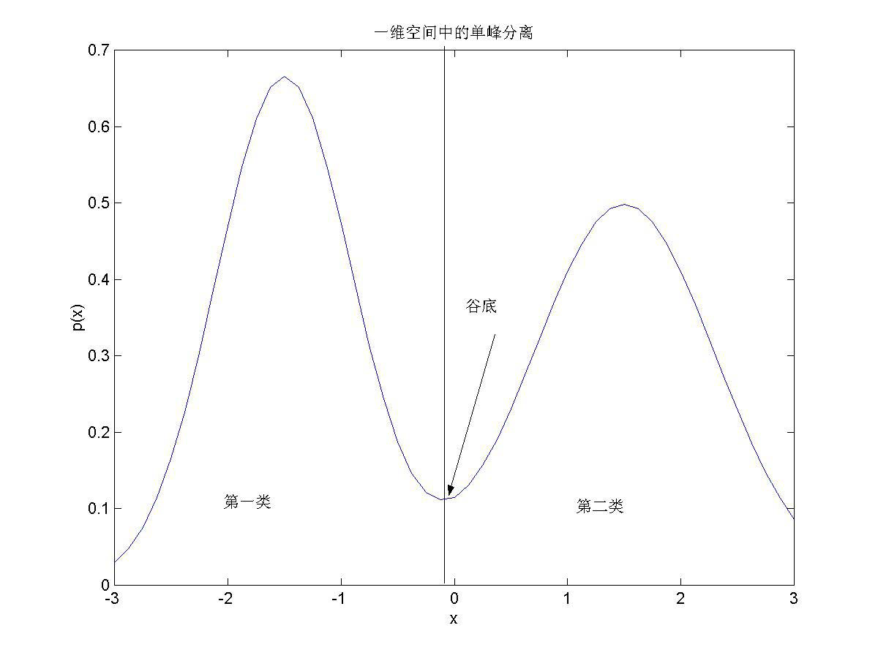
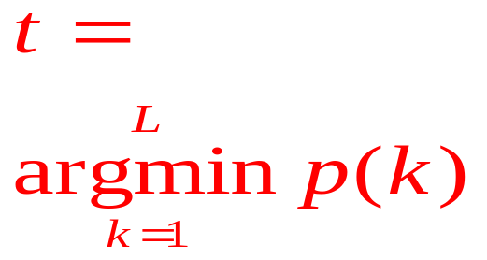
一维空间中的单峰子集分离
直接
方法

Slide 9
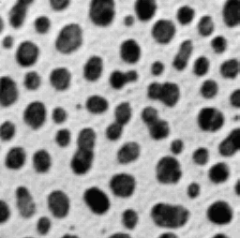

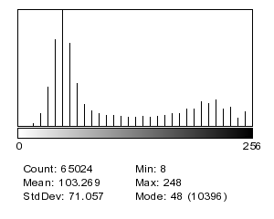
灰度图像二值化算法示例
直接
方法

Slide 10
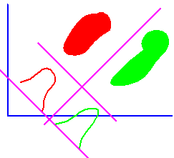
多维空间投影方法
直接
方法
多维空间y中直接划分成单峰区域比较困难，把它投影到一维空间x中来简化问题。
投影方法举例：

Slide 11
如何确定合适的投影方向u
直接
方法
使投影{x=u^{T}y}的方差最大：方差越大，类之间分离的程度也可能越大􀂄
样本协方差矩阵的最大特征值对应的特征向量满足这样的要求
存在问题：这样投影有时并不能产生多峰的边缘密度函数

Slide 12
投影方法算法步骤
直接
方法
计算样本y协方差矩阵的最大本征值对应的本征向量u，把样本数据投影到u上，得到v=u^{T}y
用直方图/Parzen窗法求边缘概率密度函数p(v)
找到边缘概率密度函数的各个谷点，在这些谷点上作垂直于u的超平面把数据划分成几个子集
如果没有谷点，则用下一个最大的本征值代替
对所得到的各个子集进行同样的过程，直至每个子集都是单峰为止

Slide 13
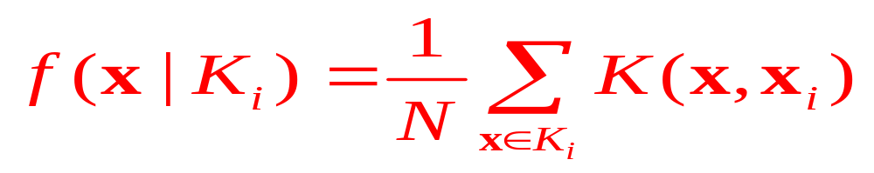
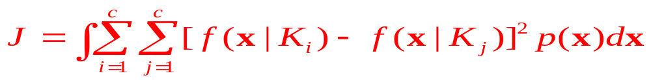
单峰子集分离的迭代算法
直接
方法
把样本集K_{N}={x_{i}}分成c个不相交子集K_{i}。对这样的一个划分可用Parzen方法估计各类的概率密度函数：
聚类准则：理想的划分应使下式最大

Slide 14
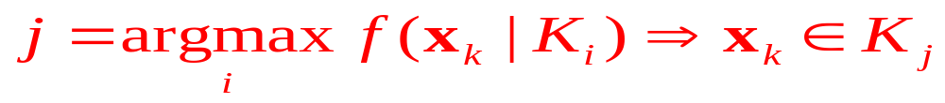
迭代算法步骤
直接
方法
对数据集进行初始划分，得到：
K₁, K₂, …,K_{c}
用Parzen方法估计各聚类的概率密度函数
按照最大似然概率逐个对样本x_{k}进行分类：
若没有数据点发生类别迁移变化，则停止。否则转2

Slide 15
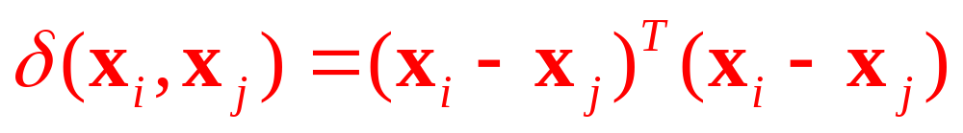
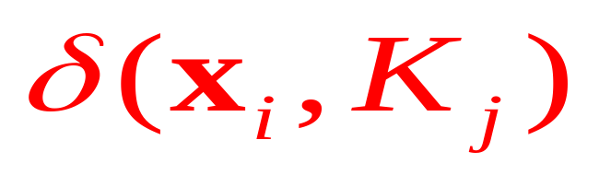
7.3 类别分离的间接方法
方法的基础：物以类聚
目标: 类内元素相似性高，类间元素相似性低
该类方法的两个要点:
  相似性度量
  准则函数
相似性度量：
  样本间相似性度量: 特征空间的某种距离度量
  样本与样本聚类间相似性度量

Slide 16
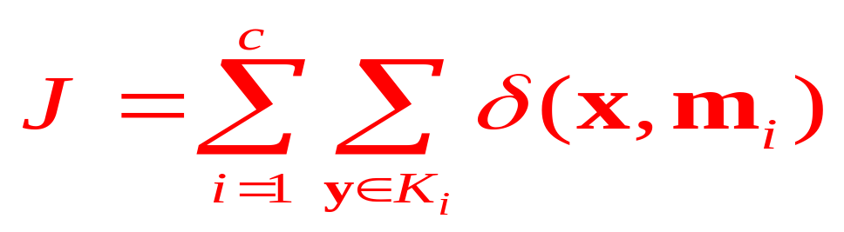
准则函数
间接
方法
准则函数：聚类质量的判别标准。
一种常用准则：最小误差平方和准则：

Slide 17
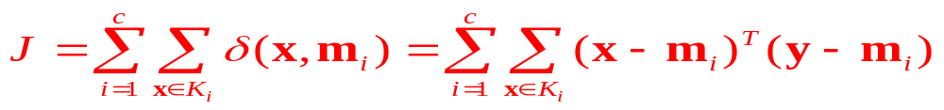
C-均值(k-Means, k-均值)算法
间接
方法
对样本集K_{N}={x_{i}}尚不知每个样本的类别，但可假设所有样本可分为C类，各类样本在特征空间依类聚集，且近似球形分布。
用一代表点(prototype)来表示一个聚类，如类内均值m_{i}来代表聚类K_{i}
聚类准则：误差平方和J

Slide 18
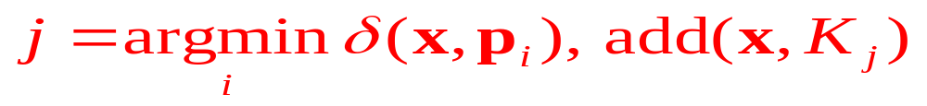
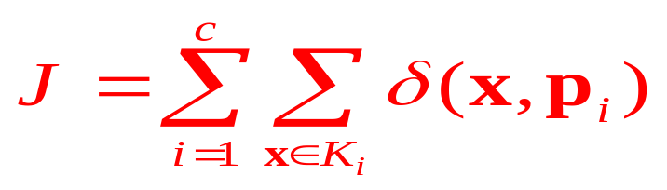
C-均值算法的步骤
间接
方法
初始化：选择c个代表点p₁, p₂, …,p_{c}
建立c个空聚类列表： K₁, K₂, …,K_{c}
按照最小距离法则逐个对样本x进行分类：
计算J及用各聚类列表(K_{i})计算聚类均值(p_{i}) ，作为各聚类新的代表点（更新代表点）
若J不变或代表点未发生变化，则停止。否则转2。

Slide 19
C-均值算法举例
间接
方法
彩色图像分割：

Slide 20
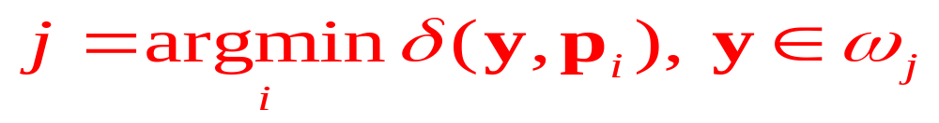
C-均值算法的其他考虑
间接
方法
聚类后可用来分类：按照与c个代表点的最小距离法对新样本y进行分类，即：
初始划分的方法
更新均值的时机：
  逐个样本修正法
  成批样本修正法
聚类数目的动态决定

Slide 21
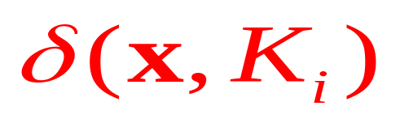
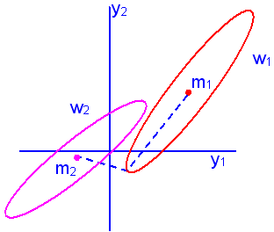
样本与聚类间相似性度量
间接
方法
样本x与聚类K_{i}间相似性度量:
聚类的表示：
  样本集K_{i} ={x_{j}^{(i)}}
  用一个所谓的“核函数”K_{i}，如样本集的某种统计量

Slide 22
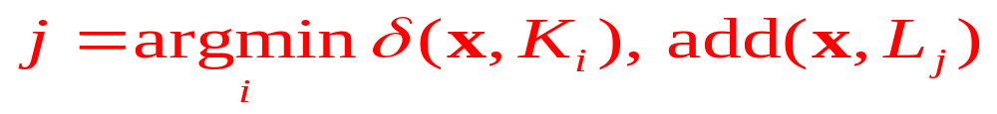
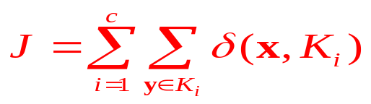
样本与聚类间相似性度量
间接
方法
基于样本与聚类间相似性度量的动态聚类算法:
  初始化：选择c个初始聚类K₁, K₂, …, K_{c}
  建立c个空聚类列表： L₁, L₂, …, L_{c}
  按照最相似法则逐个对样本进行分类：
  计算J
  并用{L_{i} }更新各聚类核函数{K_{i} }
  若J不变则停止。否则转2

Slide 23
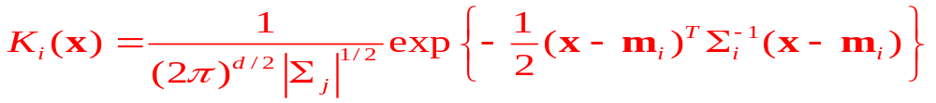
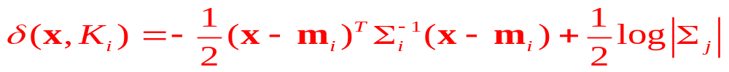
正态核函数的聚类算法
间接
方法
正态核函数：适用于各类为正态分布的情况
参数集V_{i}={m_{i},Σ_{i}}为各类样本统计参数
相似性度量：

Slide 24
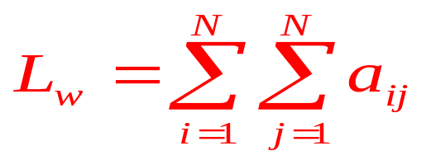
近邻函数准则算法
间接
方法
近邻函数：样本间相似性的度量
如果y_{i}是y_{j}的第I个近邻， y_{j}是y_{i}的第K个近邻
a_{ij} = I + K − 2 , i≠j
近邻函数使得密度相近的点容易聚成一类
同一类中的点之间存在“连接”。连接损失就定义为两点之间的近邻函数a_{ij}
一个点和其自身的连接损失a_{ii}=2N，以惩罚只有一个点的聚类
不同类的点不存在连接，连接损失a_{ii}=0
总类内损失：

Slide 25
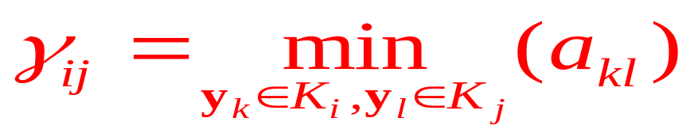
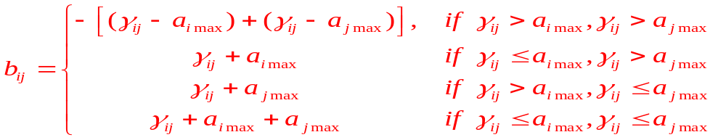
两类间最小近邻函数值
间接
方法
第i类和第j类间最小近邻函数值定义为：
第i类内最大连接损失记为： a_{imax}
第i类与第j类之间的连接损失定义为b_{ij}，它的设计目标是：如果两类间的最小近邻值大于任何一方的类内的最大连接损失时，损失代价就是正的，从而应该考虑把这两类合并

Slide 26
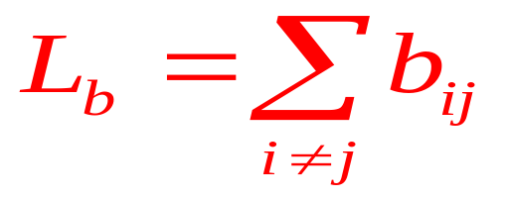

近邻函数准则
间接
方法
总类间损失：
准则函数：
算法步骤：
  计算距离矩阵
  用距离矩阵计算近邻矩阵
  计算近邻函数矩阵
  在L 中，每个点与其最近邻连接，形成初始的划分
  对每两个类计算r_{ij} 和a_{imax}，a_{jmax} ，只要r_{ij} 小于a_{imax}、a_{jmax}中的任何一个，就合并两类（建立连接）。重复至没有新的连接发生为止

Slide 27
7.4 分级聚类方法
聚类划分序列：N个样本自底向上逐步合并成一类：
  每个样本自成一类（划分水平1）
  K水平划分的进行：计算已有的c=N-K+2个类的类间距离矩阵D^{(K-1)}=[d_{ij}]^{(K-1)}，其最小元素记作d^{(K-1)}，相应的两个类合并成一类
  重复第2步，直至形成包含所有样本的类（划分水平N）
划分处于K水平时，类数c=N-K+1，类间距离矩阵D^{(K)}=[d_{ij}]^{(K)}，其最小元素记作d^{(K)}
如果d^{(K)} >阈值d^{T}，则说明此水平上的聚类是适宜的

Slide 28
分级聚类树表示方法
分级
聚类
y₂
y₄
y₁
y₆
y₅
y₃
1-水平 --
100
2-水平 --
3-水平 --
90
4-水平 --
80
5-水平 --
70
60
6-水平 --
50
40

Slide 29
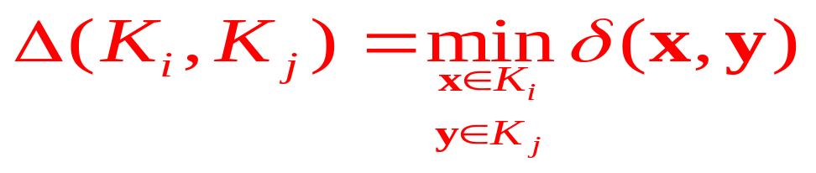
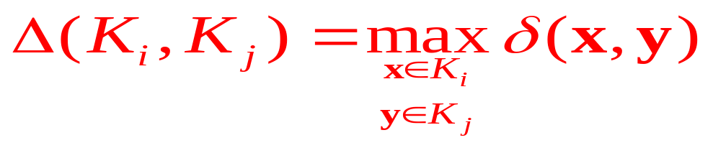
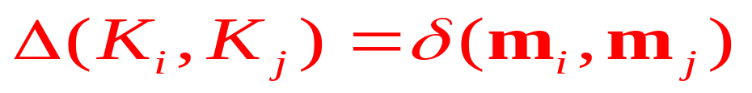
两聚类间的距离度量
分级
聚类
聚类K_{i}与K_{j}间的距离度量
  最近距离：
  最远距离：
  均值距离：

Slide 30
7.5 聚类中的问题
非监督模式识别问题存在更大的不确定性: 可利用信息少
  相似性度量一般对数据尺度(scale)较敏感
影响聚类结果的因素：样本的分布，样本数量，聚类准则，相似性度量，预分类数等
针对不同数据，不同目标选择不同的聚类算法
动态聚类算法计算效率高，实际应用多

Slide 31
习题
习题10.2
习题10.5
试用流程图描述C-Means算法
试小结下列相似性度量：
  样本x与样本y间的相似性度量
  样本x与聚类K间的相似性度量
  聚类K_{i}与聚类K_{j}间的相似性度量

